Slide 1
TRANSPORTE ATRAVÉS DA MEMBRANA PLASMÁTICA
Tipos de Transporte
Passivo
Não mediado
Mediado
Ativo
Difusão
Simples
Osmose
Difusão Facilitada

Slide 2
TRANSPORTE PASSIVO - Difusão Facilitada
Passagem de soluto com grande peso molecular (hidrofílicos)
A favor do gradiente de concentração e eletroquímico
Sem gasto de energia
Proteínas carreadoras (moléculas neutras) ou canais iônicos (carregadas eletricamente)

Slide 3
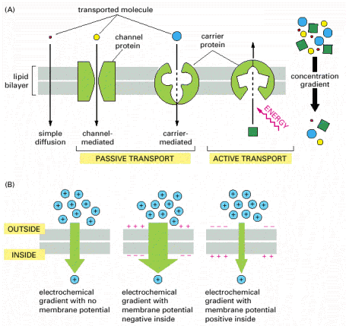
molécula transportada
proteína de canal
proteína carreadora
bicamada lipídica
gradiente de concentração
difusão simples
mediado por canal
mediado por carreador
TRANSPORTE PASSIVO

Slide 4
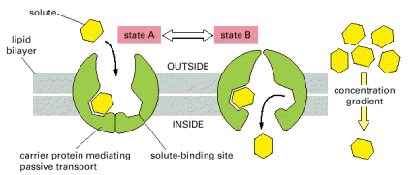
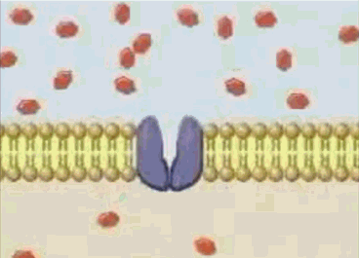
Difusão Facilitada
soluto
bicamada lipídica
estado B
EXTERIOR
gradiente de concentração
INTERIOR
proteína carreadora mediando transporte passivo
sítio de ligação ao soluto

Slide 5
TRANSPORTADORES GLUT
Proteínas de membrana que transportam açúcares com 6 carbonos (hexoses), como a glicose, a manose, a galactose e a frutose através das membranas celulares fazem parte da família conhecida como transportadores GLUT.

Slide 6
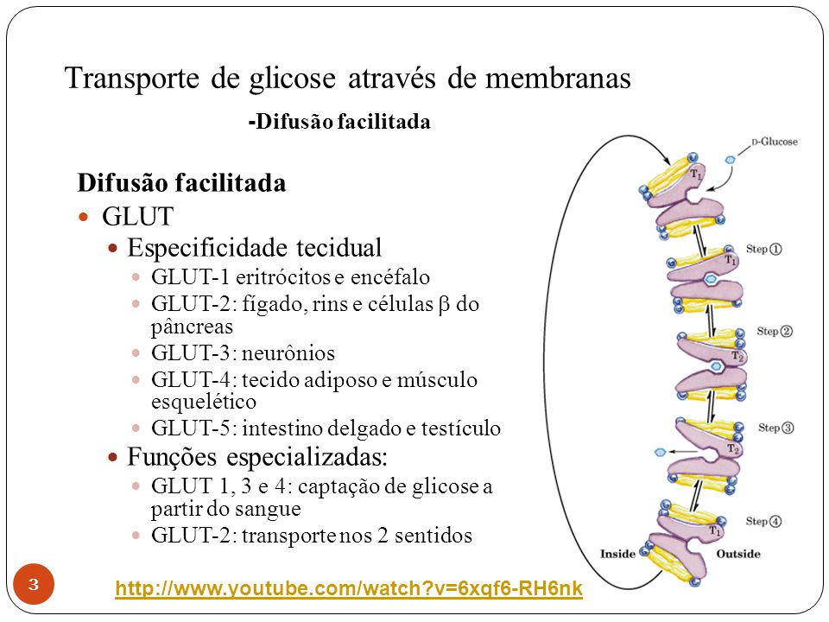

Slide 7
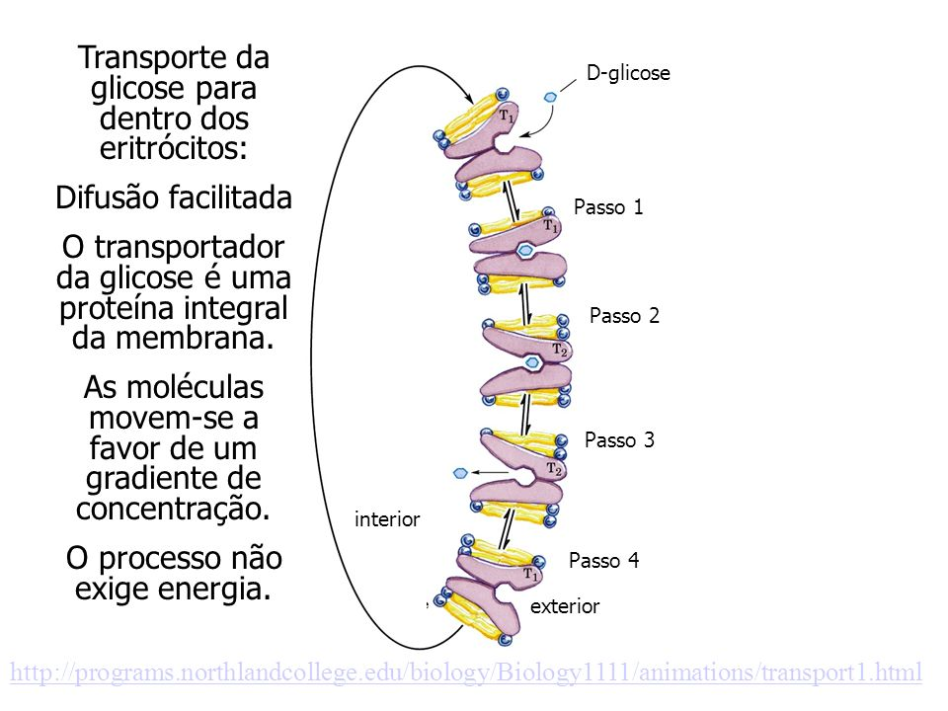

Slide 8
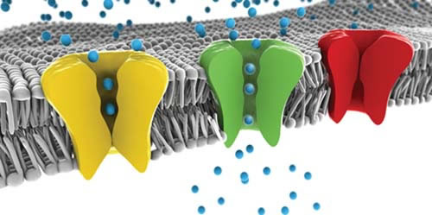
DIFUSÃO FACILITADA
CANAIS IÔNICOS:
- poros hidrofílicos;
- estreitos e altamente seletivos;
- transporte de íons específicos;
- transporte rápido;
- transporte passivo;
- função: difusão rápida de íons inorgânicos.

Slide 9
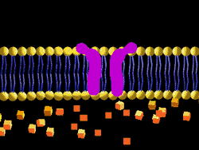
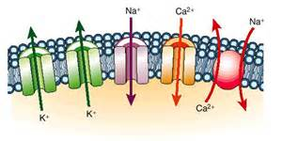
Tipos de Transporte através da Membrana Plasmática
DIFUSÃO FACILITADA
CANAIS IÔNICOS

Slide 10
https://youtu.be/ZicuquEGtmc

Slide 11
https://www.youtube.com/watch?v=pWaH67Y8g9g

Slide 12
TRANSPORTE ATRAVÉS DA MEMBRANA PLASMÁTICA
Tipos de Transporte
Passivo
Não mediado
Mediado
Ativo
Endocitose e exocitose
Difusão
Simples
Osmose
Difusão Facilitada

Slide 13
ENDOCITOSE E EXOCITOSE
Entrada e saída de grandes moléculas
Modificações da membrana plasmática
Formação de vesículas

Slide 14
ENDOCITOSE
Endocitose (endo = interior + kytos= célula)
Invaginações da membrana
Vesícula endocítica
Dois principais tipos – baseados no tamanho da vesícula endocítica
Endocitose
Fagocitose
Pinocitose

Slide 15
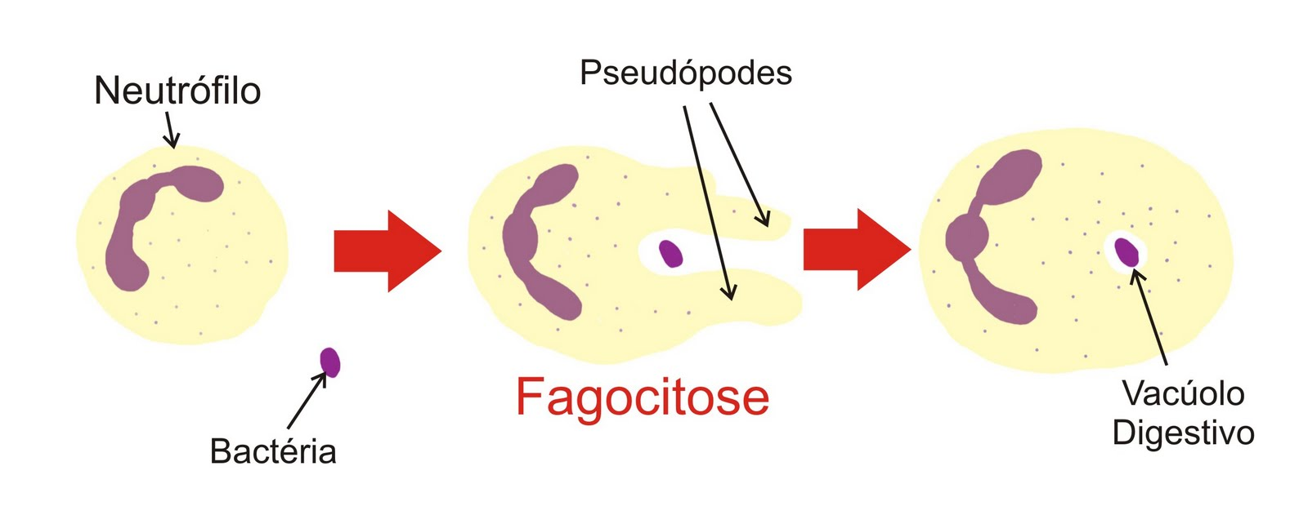
FAGOCITOSE
“Comer celular”
Partículas sólidas
Microrganismos e células mortas
Fagossomos

Slide 16
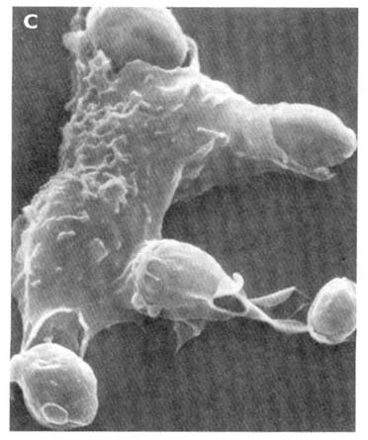
FAGOCITOSE
Restrita a células móveis: amebas, macrófagos e neutrófilo

Slide 17
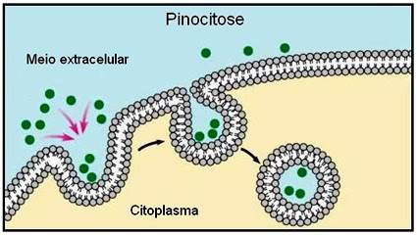
PINOCITOSE
“Beber celular”
Fluidos e solutos
Pequenas vesículas pinocíticas
Células eucarióticas

Slide 18
https://www.youtube.com/watch?v=PHJxwBvfwgY https://www.youtube.com/watch?v=QFESCVmdacs https://youtu.be/YHBi55o2gyo

Slide 19
https://youtu.be/zGOxUHyefHY https://youtu.be/wcEfpKVdy_g https://youtu.be/Qt8wIXuI5Yk

Slide 20
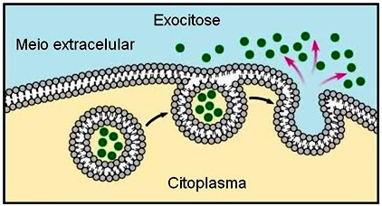
EXOCITOSE
Saída de substância da célula

Slide 21
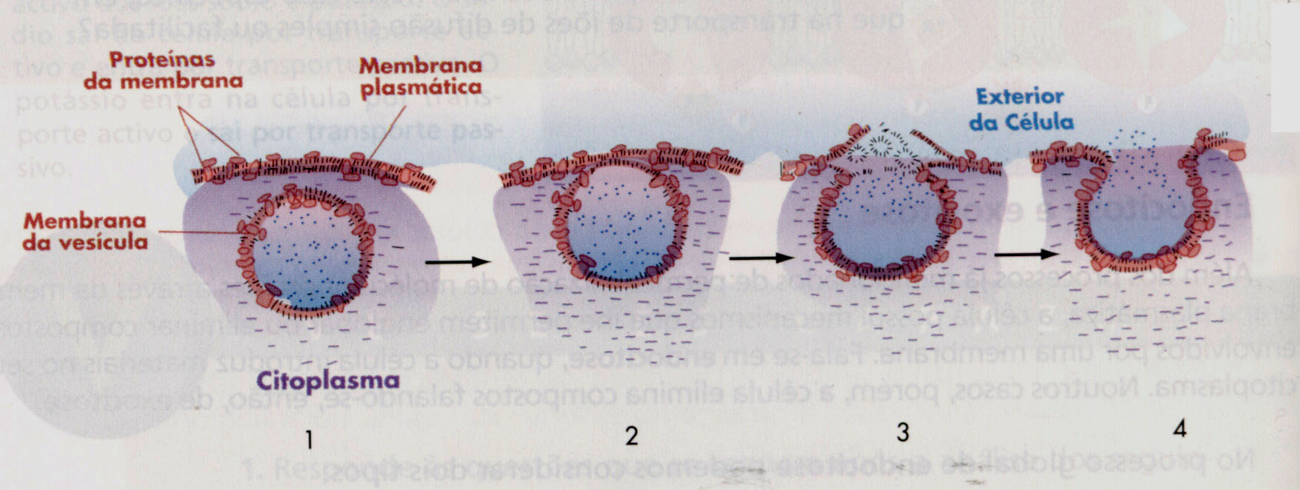
EXOCITOSE
Três fases:
- Migração
- Fusão
- Lançamento

Slide 22
TRANSPORTE ATRAVÉS DA MEMBRANA PLASMÁTICA
Tipos de Transporte
Passivo
Não mediado
Mediado
Ativo
Endocitose e exocitose
Difusão
Simples
Osmose
Difusão Facilitada
Bombas

Slide 23
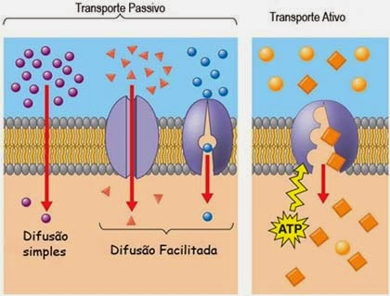

Slide 24
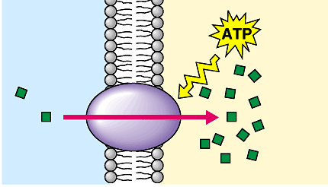
TRANSPORTE ATIVO
Contra o gradiente de concentração
Com gasto de energia - ATP
Proteínas carreadoras ou bomba de sódio e potássio
Mantêm a diferença de concentração de solutos entre os meios
Pode ser uniporte, simporte
e antiporte.

Slide 25
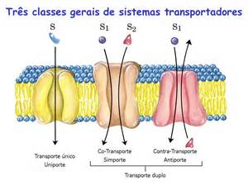

Slide 26
GRADIENTE ELETROQUÍMICO
São as diferenças entre os potenciais elétricos entre 2 compartimentos separados por uma membrana semipermeável

Slide 27
CONDIÇÕES FISIOLÓGICAS
meio extracelular mais concentrado em Na⁺ (sódio), Ca+2 (cálcio) e Cl- (cloreto)
meio intracelular mais concentrado em K⁺ (potássio)
essas diferenças iônicas criam um gradiente eletroquímico

Slide 28
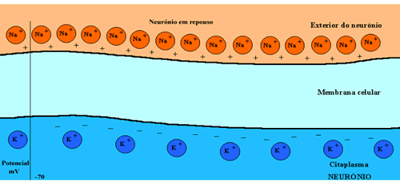

Slide 29
BOMBA de Na⁺ e K⁺
Manutenção do pH citosólico
Importante no impulso nervoso
A TENDÊNCIA é do SÓDIO ENTRAR e do POTÁSSIO SAIR, devido aos GC e GE
A BOMBA faz com que o SÓDIO SAIA e o POTÁSSIO ENTRE, contra os gradientes. A energia vem do ATP, que sofre hidrólise pela bomba e se transforma em ADP, gerando energia suficiente para quebrar a barreira dos gradientes

Slide 30
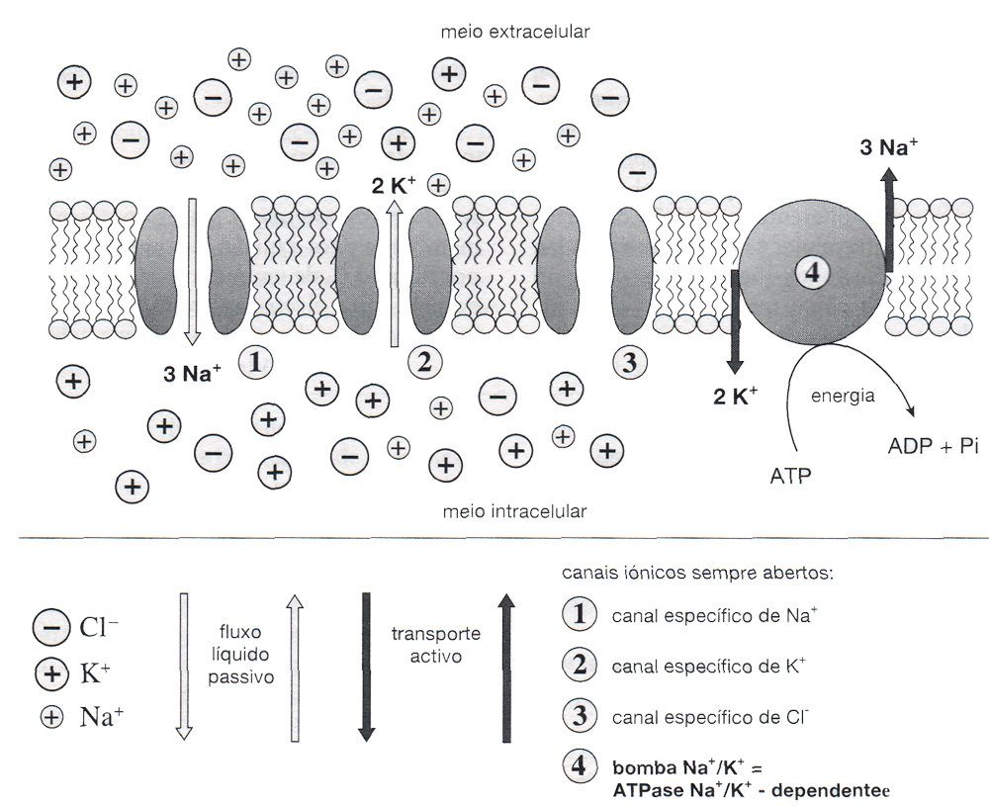

Slide 31
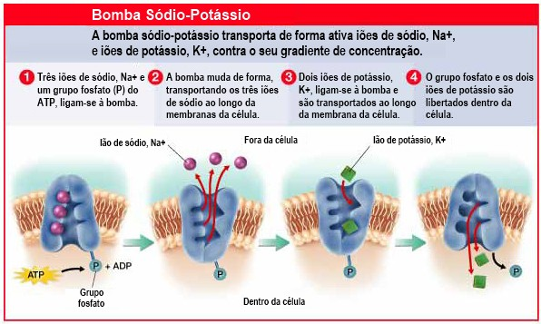

Slide 32
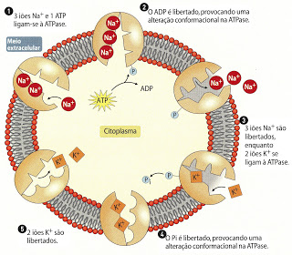

Slide 33
https://youtu.be/puJaDiiPCQQ

Slide 34
https://youtu.be/_7GvCF1Iak4 https://www.youtube.com/watch?v=8hZGeVrjRyg https://youtu.be/NBdExIxPzEk https://i2.wp.com/biologo.com.br/bio/wp-content/uploads/2018/10/transporte-ativo.jpg?w=635&ssl=1

